Slide 1
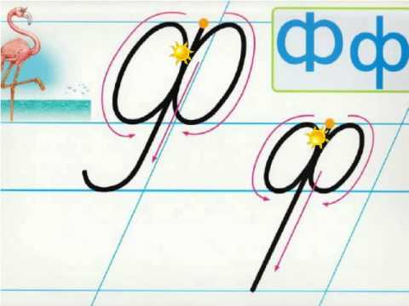
Навчання грамоти
Письмо
Букварний період
Урок 83
Написання малої букви ф, складів, слів і речень з вивченими буквами. Побудова речень за поданим початком і малюнками

Slide 2
Послухай вірш і налаштуйся на урок
Учитель посміхається,
Урок наш починається.
Сіли, діти, всі рівненько,
Усміхнулися гарненько,
Настрій на урок взяли,
Працювати почали.

Slide 3
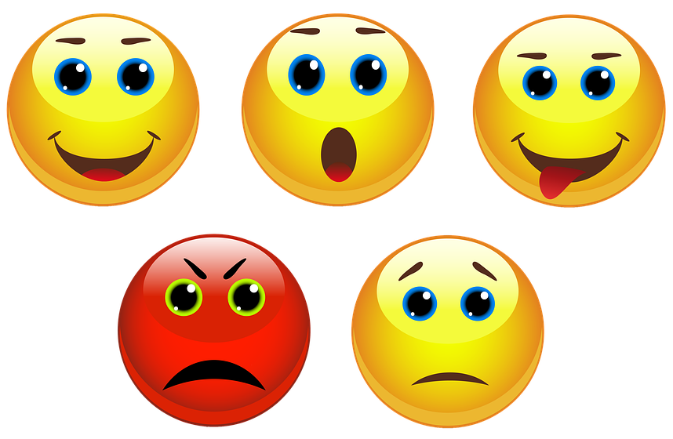
Емоційне налаштування на урок
Розглянь емотикони й вибери той,
що відображає твій настрій на початку уроку

Slide 4
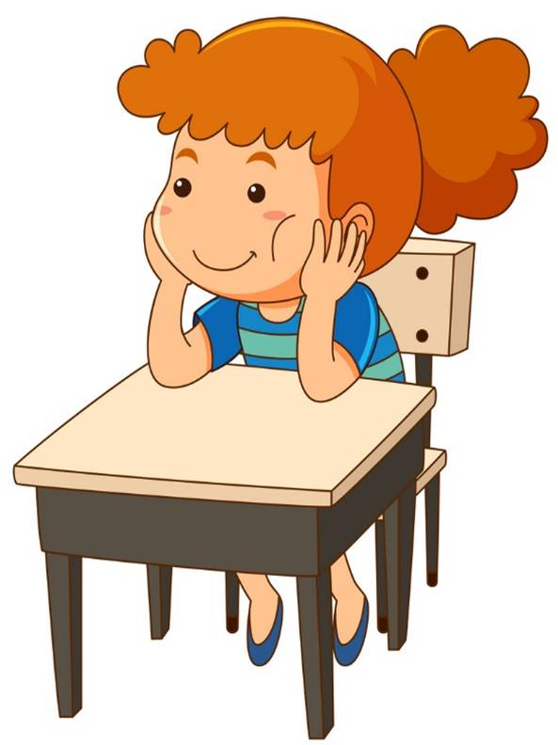
Гра «Складовий аукціон»
фа
фарба, фантазер …
фі
фініш, фікус ...
фе
фея, Федір ...
фо
фокус, форма ...
фу
футбол, футляр...

Slide 5
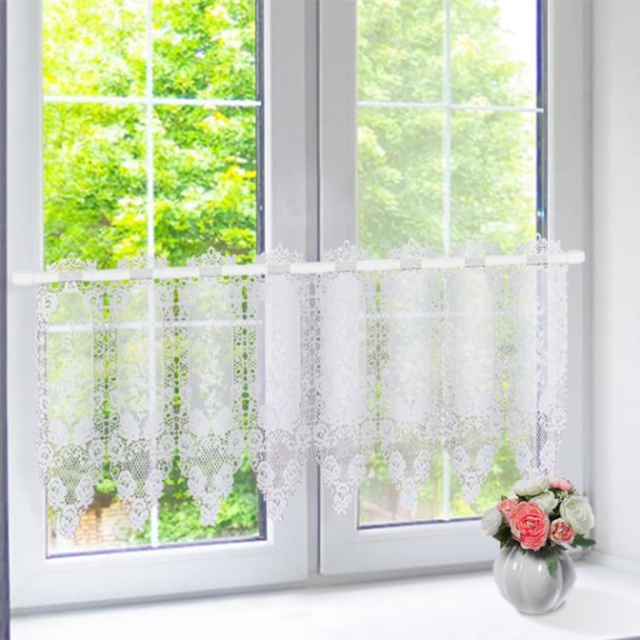
Відгадай загадку
Фіолетові фіранки
у світлиці та на ґанку.
Фіолетові малята
весну люблять зустрічати.
фіалки
Фіранка - шматок тканини або тюлю, яким запинають вікно, двері тощо; занавіска.
= о о – – о

Slide 6
Повідомлення теми уроку
Сьогодні на уроці письма ми навчимося писати рукописну малу букву «ф», з'єднувати її з іншими буквами.
Побудуємо речення за поданим початком.
Запишемо друкований речення рукописними буквами.

Slide 7
Хто зображений на малюнку? Де знаходяться діти? Чим вони зайняті? Який у них настрій?
Де тобі доводилось фотографуватися?
Хто тебе фотографував? Яким приладом?
Чи фотографував ти сам себе? Як називається таке фотографування?
З'ясуй, з яких елементів складається буква ф. Наведи на малюнку всі її елементи
Сторінка
47

Slide 8
Вчимося писати

Slide 9
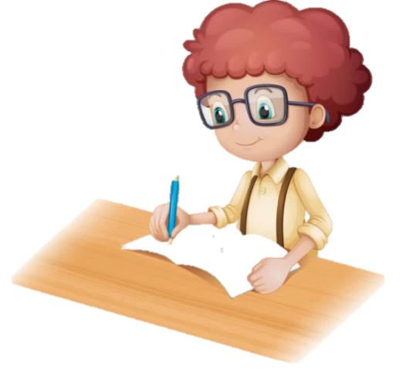
Напиши малу рукописну букву ф у першому рядку за зразком
Прочитай слова і речення у наступних рядках.
Запиши за зразком
Сторінка
47

Slide 10
Прочитай друковане речення в останньому рядку. Поділи слова на склади. Запиши речення
Діти роблять селфі біля фонтану.
Сторінка
47

Slide 11
Сьогодні
28.02.2024
Фізкультхвилинка

Slide 12
Назви намальовані предмети і запиши ці слова в рядку під малюнками.
Склади речення з цими словами.
Зафарбуй малюнки кольоровими олівцями
Сторінка
48

Slide 13
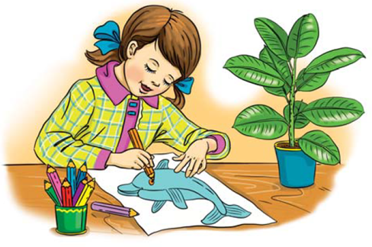
Прочитай речення в наступних рядках.
Додай свою кінцівку в останньому реченні.
Запиши речення
У Софійки нові фарби й олівці.
Сторінка
48

Slide 14
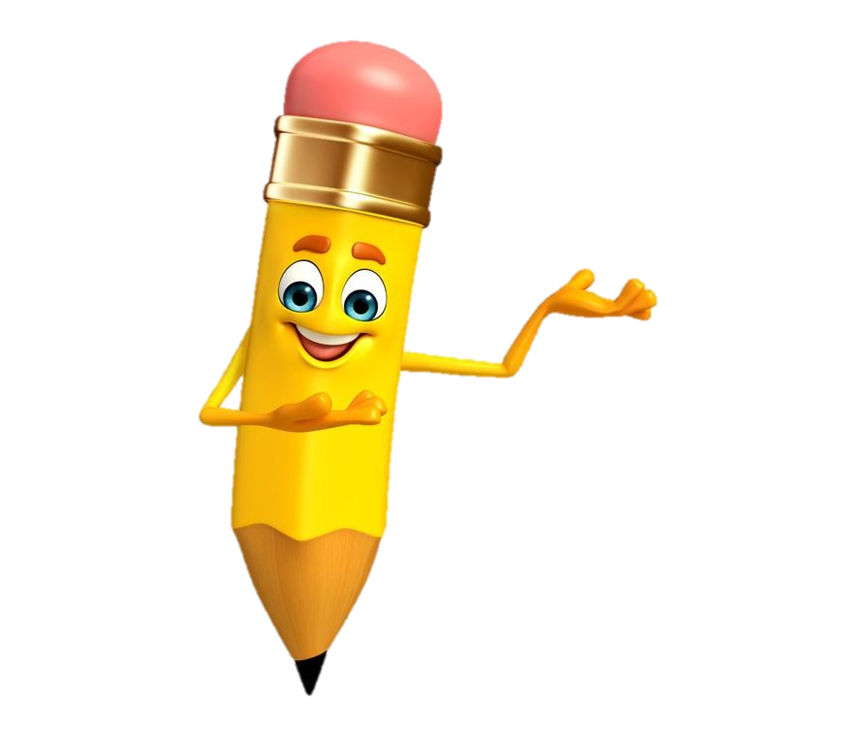
Сьогодні
Пальчикова гімнастика з сайту Ютуб від каналу «Дистанційна копілочка»
28.02.2024

Slide 15
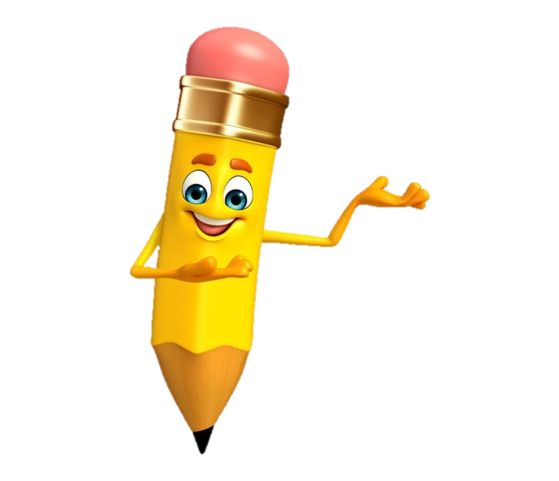
Склади слова та запиши їх
ФОТОАПАРАТ
Тато, фара, парта, апарат, тара.

Slide 16
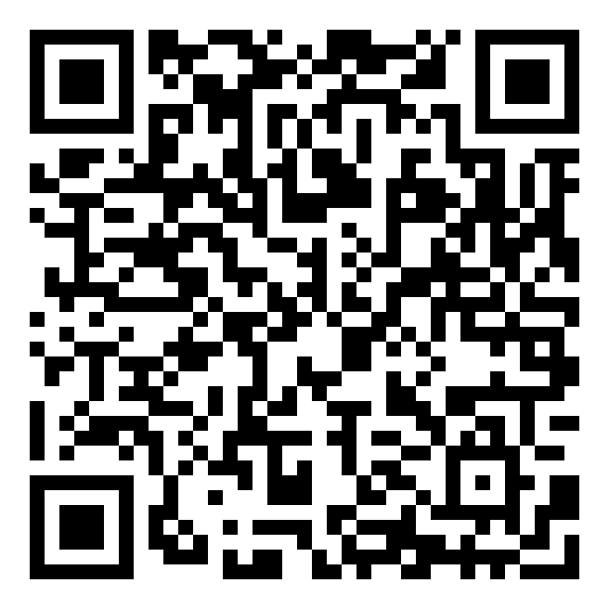
Online завдання
Відскануй QR-код або натисни жовтий круг!

Slide 17
Вправа «Мікрофон»
Яку букву вчилися писати?
Добери слова, в яких буква «ф» стоїть в середині слова, а потім слова, в яких – в кінці.

Slide 18
Рефлексія
Розглянь емотикони й вибери той,
що відображає твій настрій
в кінці уроку
З усім впорався
Урок мене здивував
Все було легко
Урок розлютив
Я втомився

